Slide 1


國立東華大學
2026年秋季(115-1)
出國交換生行前說明會
2026/06/05

Slide 2
出國交換時程
時程 | 項目
2026/05 – 2026/07 | 姐妹校審核、錄取通知
2026/05 – 08 | 辦理簽證、保險、機票
2026/07-09 | 繳交出國前文件
2026/08 – 10 | 陸續出國報到
交換期間 | 修課、維持聯繫、回傳文件
返國後 | 核銷、心得報告、成果繳交
※姐妹校錄取通知時間每校不同，請大家務必隨時留意 Email。

Slide 3


OUTLINE
錄取通知
出國手續
役男出國申請
東華宿舍&課程
保險
交換須知&責任義務
返校手續
補助款核銷

Slide 4
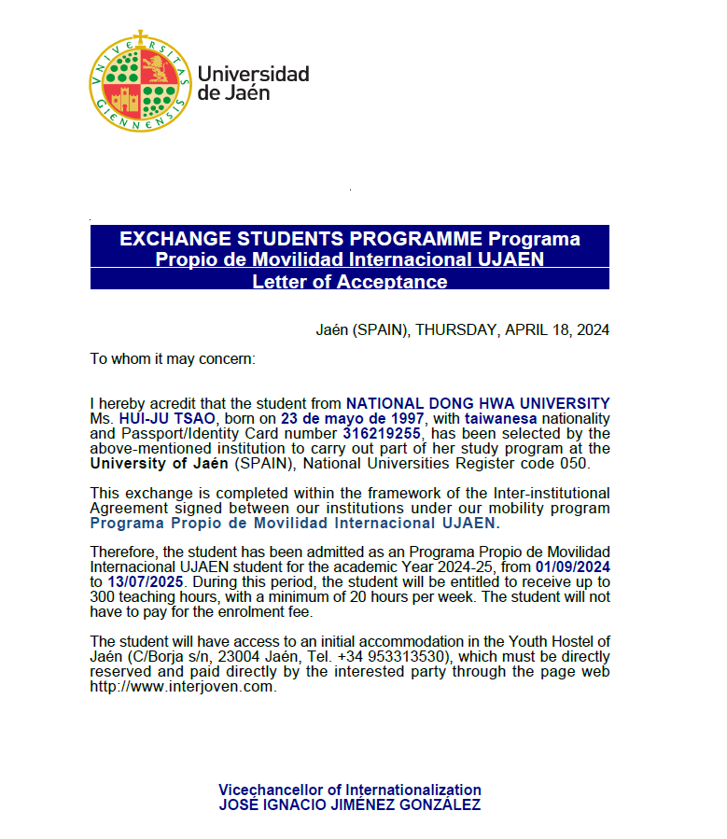
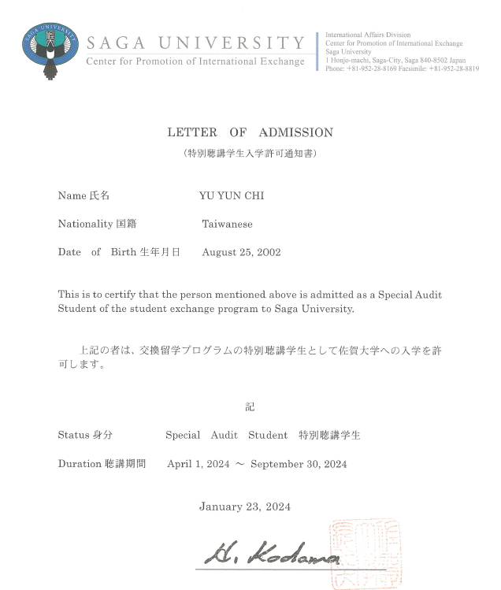
錄取通知
範例

Slide 5

還沒拿到錄取通知
姊妹校申請截止後，一般需1-2個月作業時間，在合理等待時間請勿直接發信詢問催促。
  *如有其他考量請先說明詢問
尚未收到錄取通知前，勿辦理任何出國手續。
耐心等待
照常在東華選課、申請宿舍

Slide 6

已經收到錄取通知
檢查錄取通知的姓名拼音(與護照一致)、個人資訊及交換期間等資訊是否正確。
轉寄錄取通知電子檔給國際處。
＊如收到紙本錄取通知者請妥善保管-正本僅一份(部分學校僅提供電子檔)
預約辦理簽證等出國相關準備。
盡早辦理勿拖延!!

Slide 7

出國前

Slide 8
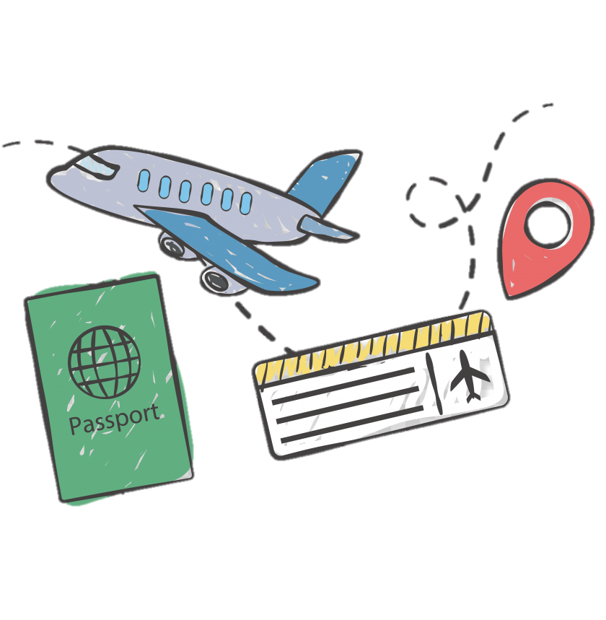
出國時間
建議同一學校交換生搭乘同一航班，相互協助，並於姊妹校指定日期抵達。
確認交換學校收到了你的電子機票/班機資訊。
如因個人因素延誤報到，請一定要事先取得交換學校同意並知會國際處，否則有可能喪失交換資格。

Slide 9
出國手續單
請勿直接搜尋
範本於國際處網站下載
請盡早辦理，最晚出國二週前完成
蓋章順序: 系所助理 導師/指導教授
上傳繳交下列資料(不須交紙本)
  1.出國手續單
  2.來回電子機票(航班時間)
  3.保險證明
  4.114-2在學證明
  5.役男出國申請文件或免役證明(盡早辦理)
  *若有特殊情況，請事先來信
取得錄取通知後
就可以開始辦理

Slide 10
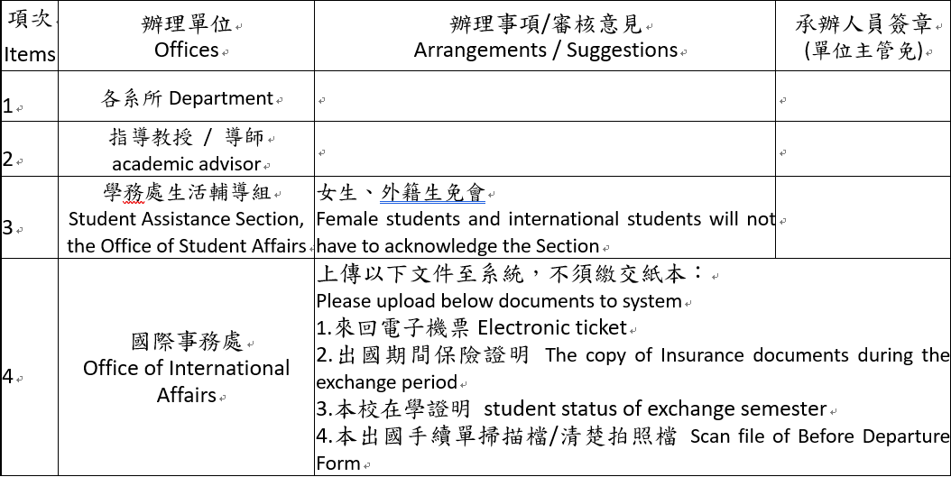
出國手續單
蓋章再上傳
職章
職章或簽名
由國際處收後統一送至生輔組查核身分

Slide 11
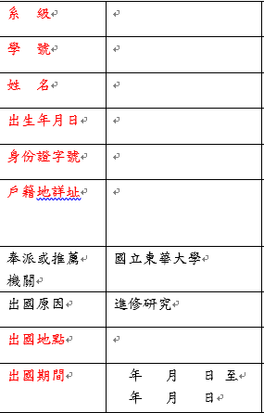
如果你是役男
學生
繳交文件
生輔組確認
發公文至
縣市政府
縣市政府
核准
學生線上查詢
列印出境核准單
線上繳交1.役男出國申請名冊
          (國際處網站下載範本以電腦繕打.doc)
        2.護照資訊頁
發文至戶籍縣市政府辦理緩徵出境。
政府核准公文會寄至戶籍地址。
收到核准公文後，線上列印出境單。
收到核准公文後不受理延長、變更出境期間等申請
請勿直接搜尋

Slide 12

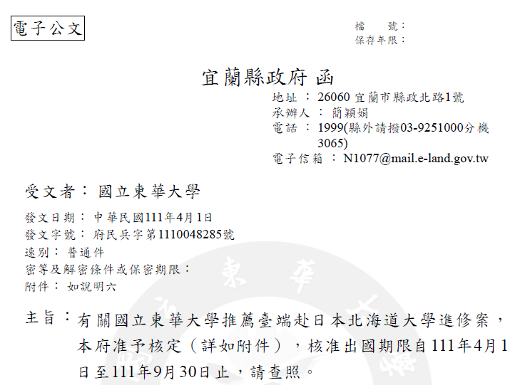
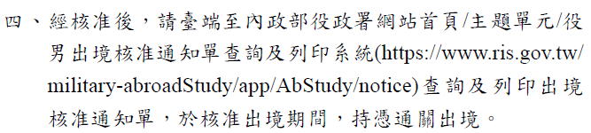
縣市政府核准函
申請核准後
出返國時間不得超過政府核准期間

Slide 13

115-1註冊
交換期間需保有東華學籍
務必記得完成115-1註冊程序。
繳費時間：2026/8/17-9/7。
如果這段時間已經出國，
記得請家人朋友幫忙!
若是交換一學年，請記得也要註冊115-2

Slide 14

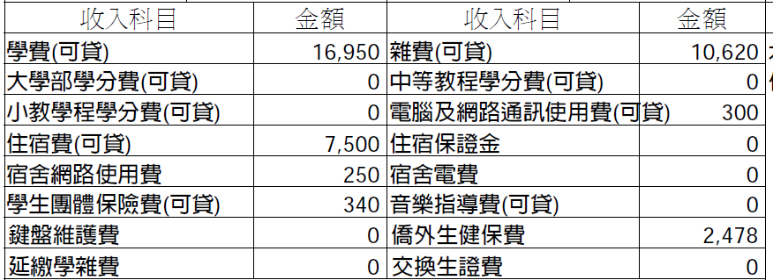
網路費用
先繳納，確認出國後圖資處會統一退費

Slide 15

東華宿舍
第一學期出國交換請照常申請宿舍，可填寫學生宿舍專案申請報告書向學務處生輔組，保留下一學期之床位。
未繳交出國交換時的宿舍費用，生輔組會彈性使用你的床位，請勿放置任何物品。
如欲付費使用床位，並請主動告知生輔組承辦人您為出國交換生。
不付費 → 床位可能借別人用、不能放東西，但可保留下一學期資格
有付費 → 可以保留床位並可能繼續使用/放物品（需跟生輔組確認細節）

Slide 16

東華課程
在東華退選時間(9/7-9/14)前收到錄取通知確定交換，請自行退選將課程機會留給其他同學。
原則上交換學期東華選課將不保留，如欲保留指導論文類課程請於9/13前來信告知課程名稱、科目代碼、檢附指導教授同意證明告知國際處。
保留課程 逾期不受理

Slide 17
東華學生保險
額度：門診總計最高 NTD5,000
住院一日NTD1,000
申請核保流程：
英文收據+診斷書到台灣健保局審核。
英文收據+診斷書+健保局審核資料向保險公司申請。
有學籍就有!
詳細流程請參考學務處生輔組網站資訊

Slide 18

出國保險
出國前自行購買足額之保險(含醫療、意外、海外急難救助等)
若姊妹校有規定額度，請遵循他們的規定。
若交換學校另提供保險，則同學可選擇抵達當地後再購買
購買後請將出國手續單所需保險證明補繳國際處。

Slide 19

攜帶的物品
先查好當地的溫度、濕度變化準備衣物。
個人慣用的藥品/物品。
參考歷年學長姊的交換心得建議，或網路上其他交換學生/背包客的心得分享。
交換期間會遇到許多朋友或貴人，可以事先準備一些小禮物、卡片、紀念品答謝，依照個人能力，不一定要花錢！

Slide 20

還可以多準備什麼?
於交換期間執行任務企劃、有機會時勇於分享(國際交流週、臺灣週、交換生歡迎會、課堂上的介紹等)
擔任東華國際交流大使，謝謝交換學校的承辦老師，加深並維護兩校的情誼。
擔任台灣國民外交大使，讓外國友人藉由
認識您 認識東華 認識臺灣。
代表東華!代表台灣!

Slide 21


小提醒
機票的英文拼音要和護照一模一樣。
檢查護照效期是否在6個月以上。
證件都先影印一份分開放(護照、台胞證、簽證、錄取通知)避免遺失。
保存外交部及駐外館處等緊急聯絡電話。
以對方不會提供接機、志工做準備。

Slide 22

交換期間

Slide 23

交換須知
交換期間仍需保有本校學籍，依本校規定註冊並繳交學雜費等相關費用。
自行購買足額之海外保險(保額不限，需含醫療、意外、海外急難救助等)。
需自行辦理簽證、選課、成績單申請、學分抵免、機票、機場接送及保險等個人事宜。
交換期間有重大事故須立即返台者，需向兩校報備並獲得書面或電子郵件核准，不得任意放棄或縮短交換期間。

Slide 24
責任義務
最晚出國二週前，完成「國際交換生出國手續單」，並繳交相關文件。
交換學生於交換學校完成註冊手續後，即視同該校學生，應遵守該校一切規定，並不得做出有損兩校校譽情事，如有違反情況須同時接受兩校校規處置。
返國後一個月內需填寫「國際交換生返國手續單」，並繳交相關文件，春季返校者，最晚於3/31前；秋季返校者，最晚於10/31前完成返校手續。
  因各校學期時間不一，如因交換計劃未結束而東華下學期已開始，請在結束後盡快返國銜接課程，並自行提前向老師說明。
辦理返校手續時應於線上系統繳交在交換學校研讀心得報告乙份(至少1500字(含至少4張照片)，內容並需包含交換任務企劃之執行狀況)
配合國際處辦理出國交換經驗分享會的分享講者。
每月每校小隊長填寫“ NDHU 交換學生每月平安回報”

Slide 25

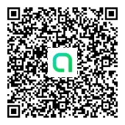
NDHU 2026 Fall Exchange

Slide 26
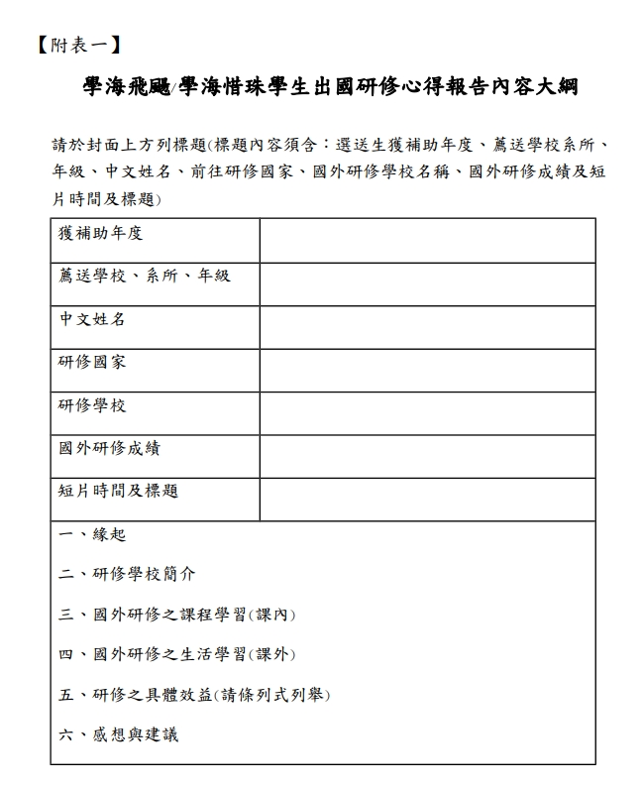
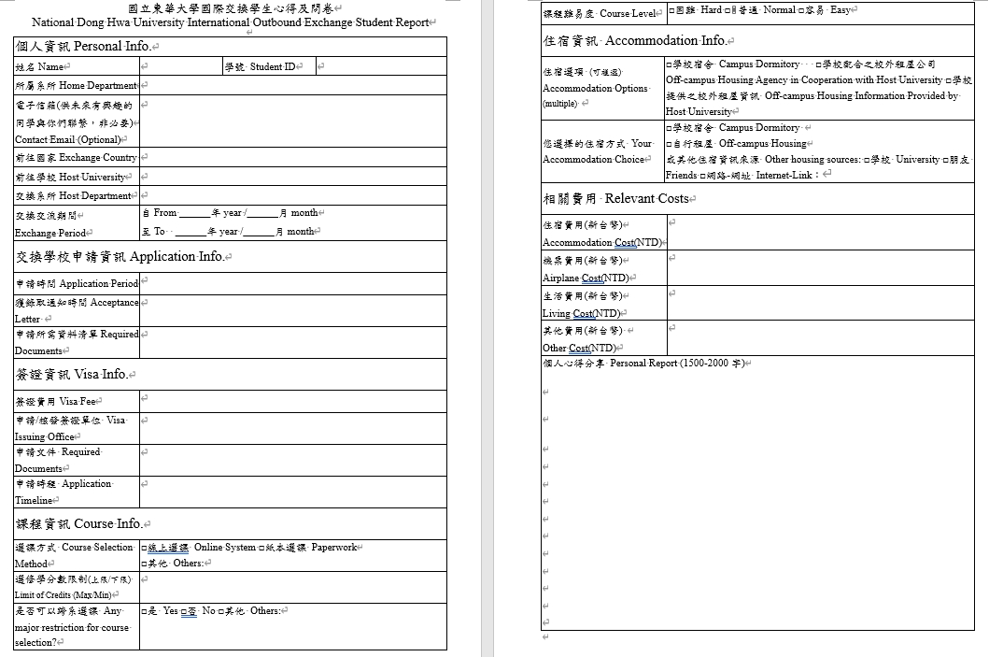
交換學校研讀心得報告
學海補助
校內補助
心得需附4張照片以上
心得需附4張照片以上
短片(3分鐘以內)-不強制
上傳至個人雲端或youtube
再貼連結至心得內。

Slide 27

交換期間課程
本校規定每學期修至少2門課程且成績及格，其中1門課程為專業課程。
若交換學校有更嚴格修課規定，從嚴遵守。

Slide 28


返國日期
交換學校學期結束日期為建議返國日期。
如後續有私人行程者，須繳交家長同意書，方可延後返國，但仍在3/31或10/31前完成返國手續。
須提前返國者亦同，另須獲得交換學校同意，並完成姊妹校交換規定。

Slide 29
返國後

Slide 30
返國手續單
請勿直接搜尋
範本於國際處網站下載
以下文件一起上傳至系統，不須繳交紙本。
1.本返校手續單掃描/清楚拍照檔
2.電子機票
3.交換學校成績單（成績單直接寄回國際處者，不須繳交，國際處收到成績單後另行通知）
4.交換心得1500~2000字(PDF/WORD)
5.交換心得簡報至少5頁(PDF/PPT) or交換紀錄影片3-5分鐘(MP4/MOV)
6.填寫線上問卷
獲得補助者須另外繳交以下文件正本至國際處
1.登機證存根(如遺失請申請航空公司搭機證明/護照出入境紀錄/移民署出入境證明)
2.機票旅行業代收轉付收據正本（抬頭開國立東華大學，統編08153719，要有明確的經濟艙機票款價錢），若是自行購票者請附有明確票價金額之購票證明及信用卡刷卡紀錄。自行列印之機票收據或行程單請於每一頁空白處簽名。
3.來回電子機票(含班機資訊)
4.收據單（只填紅色框內部分）
5.銀行或郵局存摺影本（戶名為本人，補助款匯入帳戶，如非提供台企銀或郵局之帳戶將扣除30元手續費）
6.外國籍航空公司班機申請書（全程為本國籍航班例如長榮、華航或星宇者免填，於姓名欄位簽名即可）
7.劃帳清冊（郵局/臺灣企銀/其他銀行，請依照自己的帳戶擇一填寫，金額空白）
返國一個月內辦理，最晚於3/31或10/31前完成返校手續。
系所/通識中心/教務處
國際處
如：2/15返台，最遲於3/15完成
3/20返台，最遲於3/31完成

Slide 31

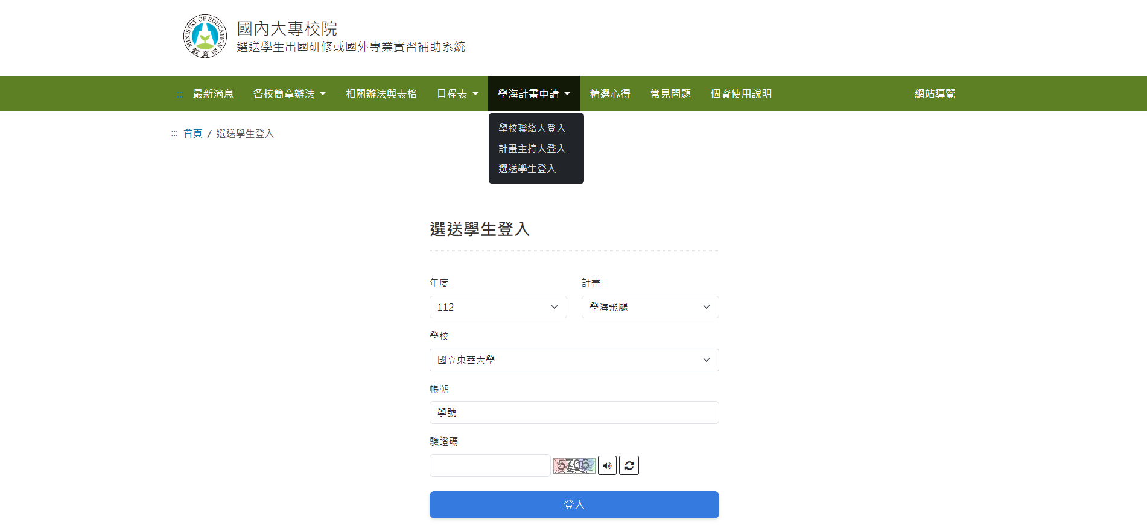
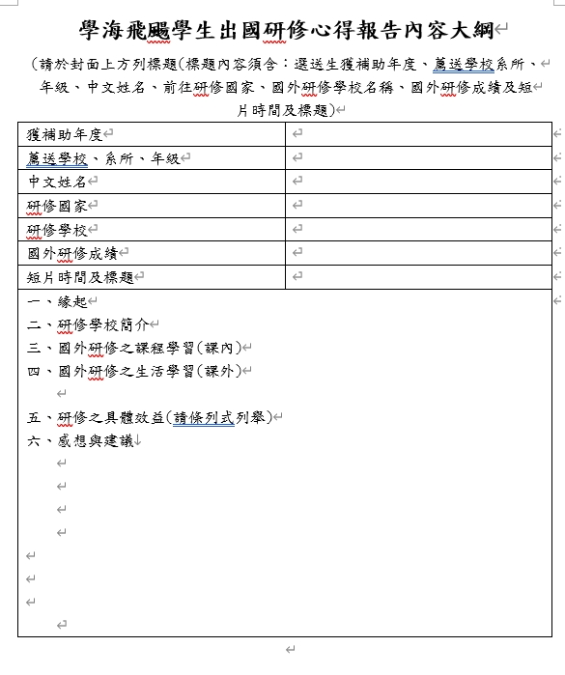
學海飛颺心得上傳
返國後兩週內登入上傳
需先完成線上問卷
至少1500字及4張照片及1部3分鐘短影片(不強制)

Slide 32

補助款
如未完成交換規定，須全額繳回。
校內交通補助
  回國後完成返校手續，才會撥款。
學海飛颺/惜珠補助
  出國前撥付8/10，回國2/10。
教育部赴外補助
  不得同時領取學海飛颺補助
  依教育部公告為準
國際處收到錄取通知後撥款

Slide 33

畢業生
如返國後即辦理畢業離校的同學，完成國際處返國手續，方得辦理畢業離校。若同學返國時已逾當學期畢業離校辦理之期限，請按規定先行註冊並繳交部分學雜費。
如有需要抵免學分，在收到正式成績單後才能辦理，畢業時間有可能落在交換結束後的下個學期，請特別注意。
!!完成返校手續、抵免完學分後才能畢業!!

Slide 34

其他業務窗口
學雜費：台灣銀行網站、總務處出納組
學分抵免：開課單位/教務處註冊組
宿舍、學生保險：學務處生輔組
役男：學務處生輔組、國際處
國際學生證：請自行上網申辦
  https://isic.com.tw/ch/apply-for-card.html

Slide 35


保持開放心態
結交各國朋友
開拓國際視野
體驗異國文化
成長獨立自主
提升語言能力

Slide 36
常見問題
Q1：領取補助款是否只能搭直飛班機?
A1：轉機也可以，但是中間不得因個人因素停留。若有個別特殊情況，請務必事先另外詢問，否則可能不得領取補助款，須繳回預借款項。
Q2：什麼時候可以領到補助款?
A2：學海飛颺補助款分2期匯款。校內補助回國後申請。
Q3：是否能提前出發?
A3：未規定同學出發時間，若提前出國，請於出國手續單上註明，並依照規定最遲於出國前兩週完成出國手續。
Q4：返國要繳交哪些文件?
A4：請至國際處網站下載返國手續單說明
Q5：我預計交換完就畢業，但交換學校學期尚未結束，可以先請同學幫忙跑返國手續辦理畢業嗎?
A5：不行!同學需確實返國完成手續、繳交文件後才能辦理畢業離校。
Q6：返國手續辦完之後須要等多久才可以辦畢業離校?
A6：不須等待，可以直接辦理。但補助款會於確認交換成績單後才做後續核銷撥剩餘補助。

Slide 37

Q&A
會後尚有問題可email至issa@gms.ndhu.edu.tw

